Slide 1
Projet 9 – Analysez les ventes d'une librairie avec Python
MK
Notes:
1

Slide 2
Executive Summary
Leviers pour augmenter notre CA :
Développer l’offre de catégorie 1
Campagne de recrutement / fidélisation
Appuyer nos temps forts (Rentrée des classes, Noël)
Mise en avant des Tops
Arrêt de commercialisation des Flops
Recruter des clients BToB
Cibler nos newsletters en fonction de la typologie client (cf corrélations)
2
Notes:
2

Slide 3
Analyse des indicateurs
3
Notes:
3

Slide 4
Chiffre d’Affaires
CA relativement stable
sur la période
4
Notes:
4

Slide 5
Chiffre d’Affaires par catégorie
Catégorie 1 : notre catégorie forte
5
Notes:
5

Slide 6
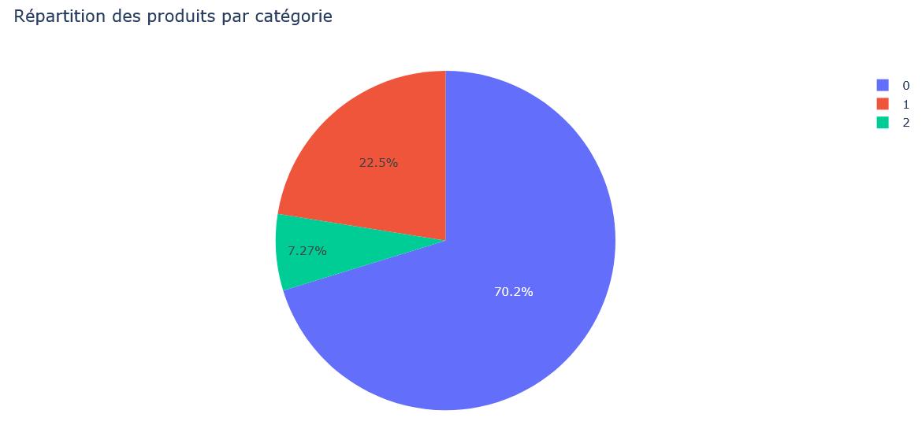
Répartition par catégorie
Répartition non reflétée par le CA
6
Notes:
6

Slide 7
Nombre de clients uniques
Pic de fréquentation en Octobre 2021
Manque de fidélisation
7
Notes:
7

Slide 8
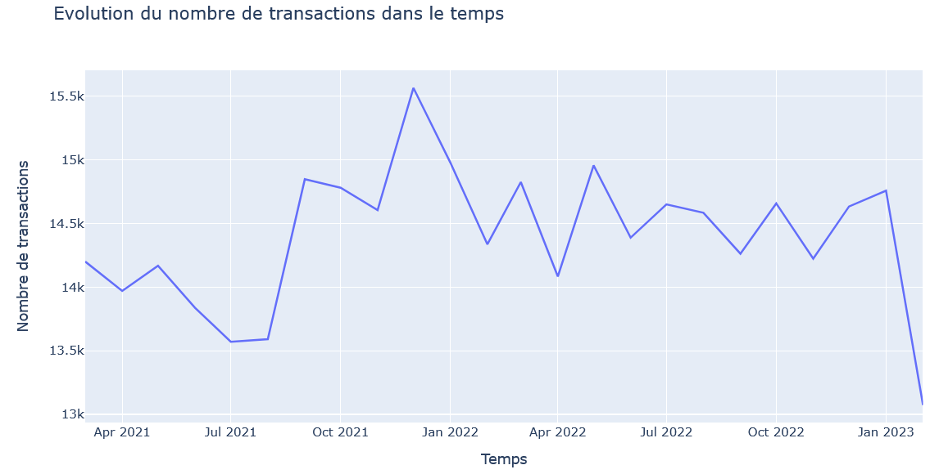
Nombre de transactions
Pic à Noël 2021
Indicateur relativement stable
8
Notes:
8

Slide 9
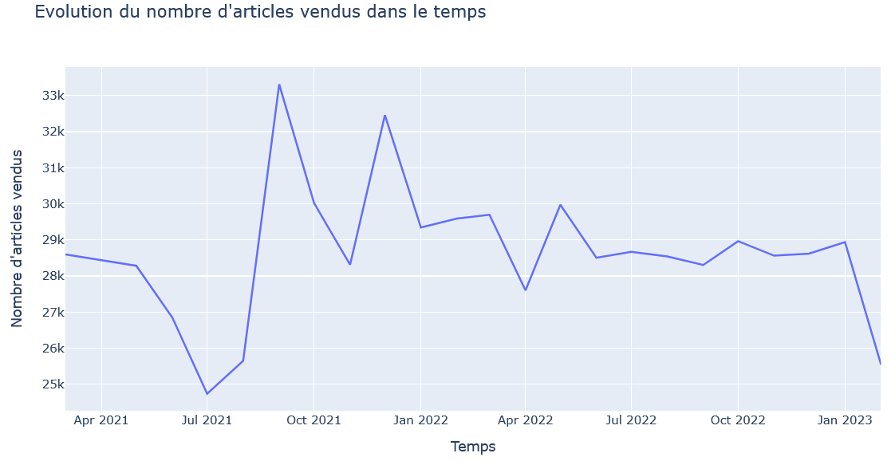
Nombre d’articles vendus
Moins de variations extrêmes
en 2022
9
Notes:
9

Slide 10
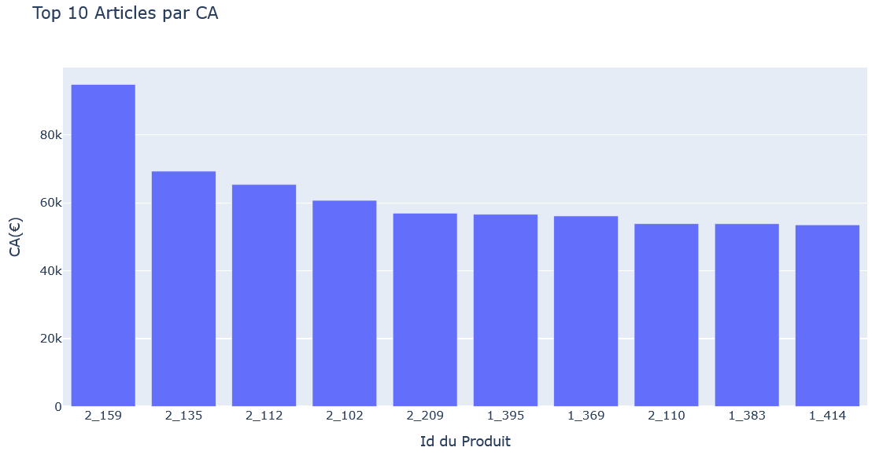
Top ventes
Sont-ils suffisamment
mis en avant ?
10
Notes:
10

Slide 11
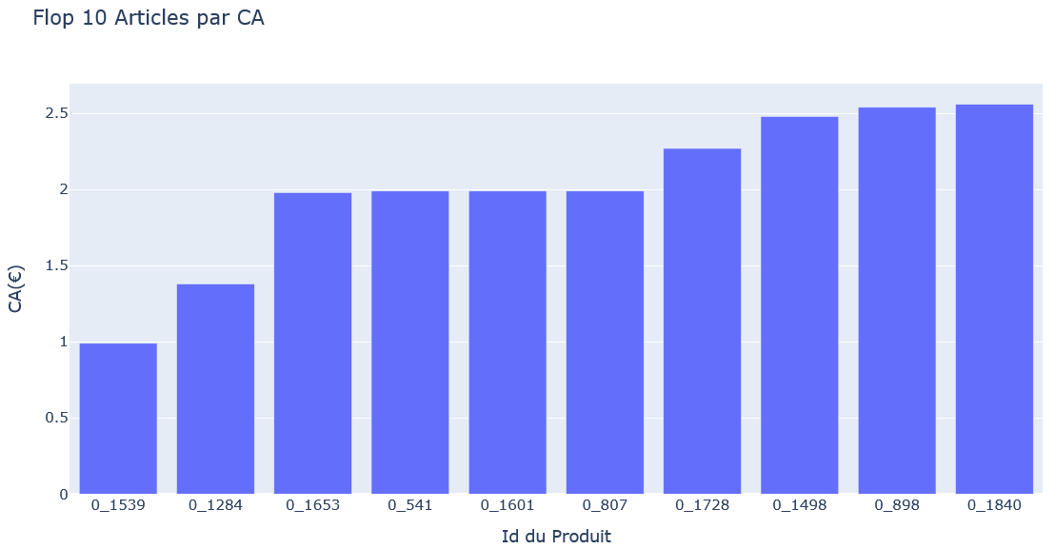
Flop ventes
Pertinence de stocker
ces produits ?
11
Notes:
11

Slide 12
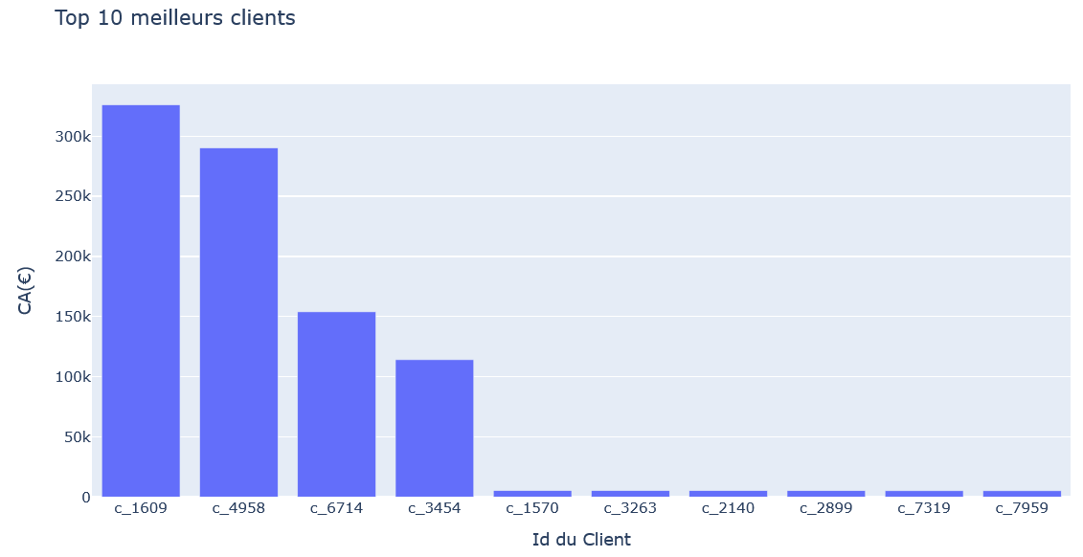
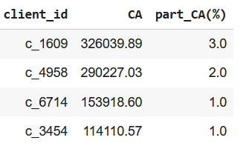
Top clients
Recrutons d’autres clients BToB
12
Notes:
12

Slide 13
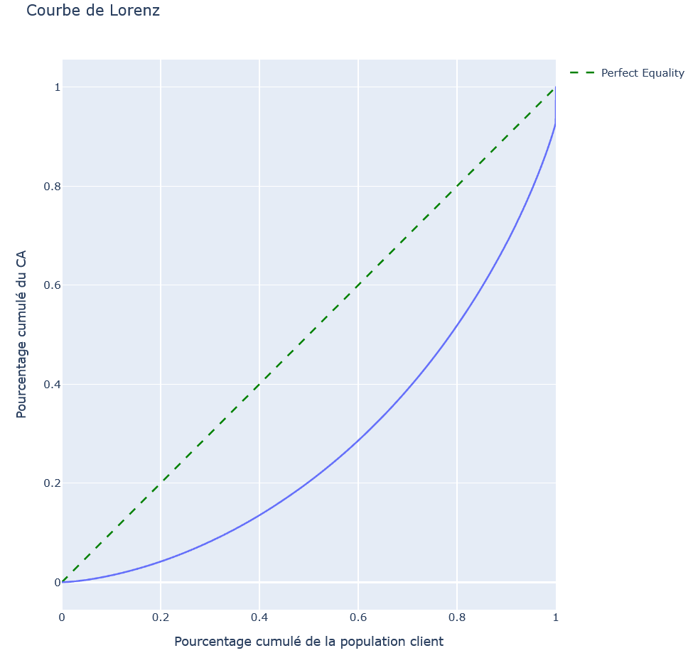
Courbe de Lorenz
80% des clients -> ~50% du CA
Importance des clients BToB
13
Notes:
13

Slide 14
Analyse des corrélations
14
Notes:
14

Slide 15
Genre et catégorie de produits
Test Chi-Carré :
Statistique Chi-2: 22.668
Valeur p: 1.195^{e-5}
Degrés de liberté: 2
Fréquences attendues:
[[201574.896 114822.1319 17096.97146]
[185706.103 105782.868 15751.028]]
p<0,05 : on rejette l'hypothèse nulle, il y a bien une corrélation entre le genre et la catégorie de produits achetés
15
Notes:
15

Slide 16
Age et montants d’achat
Test de Shapiro – Wilk :
Statistique du test : 0.9322
Valeur p : 0.000455
p<0,05 : Les données ne suivent pas une distribution normale (on rejette H0)
Test de Spearman :
Coefficient de corrélation de Spearman: -0.880
Valeur p: 2.432^{e-26}
p<0,05 : on rejette H0, il y a bien une corrélation entre l'âge et le montant des achats
Le coefficient indique une forte corrélation négative
16
Notes:
16

Slide 17
Age et fréquence d’achat
Test de Shapiro-Wilk :
Statistique du test : 0.933
Valeur p : 0.000531
p<0,05 : Les données ne suivent pas une distribution normale (on rejette H0)
Test de Spearman :
Coefficient de corrélation de Spearman: -0.678
Valeur p: 9.170^{e-12}
p<0,05 : on rejette H0, il y a bien une corrélation entre l'âge et le montant des achats
Le coefficient indique une corrélation négative
17
Notes:
17

Slide 18
Age et taille du panier moyen
Test de Shapiro-Wilk :
Statistique du test : 0.783
Valeur p : 2.285^{e-9}
p<0,05 : Les données ne suivent pas une distribution normale (on rejette H0)
Test de Spearman :
Coefficient de corrélation : -0.575
Valeur p: 3.644^{e-8}
p<0,05 : on rejette H0, il y a bien une corrélation entre l'âge et la taille du panier moyen
Le coefficient indique une corrélation négative
18
Notes:
18

Slide 19
Age et valeur du panier moyen
Test de Shapiro-Wilk :
Statistique du test : 0.640
Valeur p : 1.584^{e-12}
Les données ne suivent pas une distribution normale (on rejette H0)
Test de Spearman :
Coefficient de corrélation : -0.756
Valeur p: 1.207^{e-15}
p<0,05 : on rejette H0, il y a bien une corrélation entre l'âge et la valeur du panier moyen
Le coefficient indique une forte corrélation négative
19
Notes:
19

Slide 20
Age et catégorie des produits
Test de Shapiro-Wilk :
Pour chaque catégorie, on rejette H0 : les données ne suivent pas une distribution normale
Test de Kruskal- Wallis :
Statistique de test H: 71283.575
Valeur p: 0.0
p<0,05 : on rejette H0, il y a bien une corrélation entre l'âge et la catégorie des produits achetés
Le coefficient indique une très forte corrélation
20
Notes:
20

Slide 21
Merci
Notes:
21

